Slide 1
What is DOCKER?

Slide 2
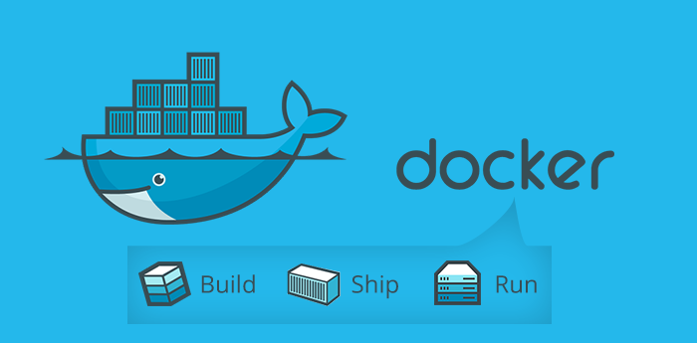
Learn about Dockers
Notes:
Docker cung cấp một lớp trừu tượng và tự động ảo hóa dựa trên Linux. Docker sử dụng những tài nguyên cô lập của Linux như cgroups, kernel, quản lý file để cho phép các container chạy độc lập bên trong một thực thể Linux.
Các định nghĩa về docker:
Docker là một dự án mã nguồn mở giúp tự động triển khai các ứng dụng Linux và Windows vào trong các container ảo hóa.
"Docker là một open platform cung cấp cho người sử dụng những công cụ và service để người sử dụng có thể đóng gói và chạy chương trình của mình trên các môi trường khác nhau một cách nhanh nhất."
Và một số định nghĩa khác (Tra google….)

Slide 3
Learn about Dockers
I - Giới thiệu về Docker
Docker là một dự án mã nguồn mở giúp tự động triển khai các ứng dụng Linux và Windows vào trong các container ảo hóa.
"Docker là một open platform cung cấp cho người sử dụng những công cụ và service để người sử dụng có thể đóng gói và chạy chương trình của mình trên các môi trường khác nhau một cách nhanh nhất.”
Và một số định nghĩa khác (Tra google….)
Notes:
Docker cung cấp một lớp trừu tượng và tự động ảo hóa dựa trên Linux.
Docker sử dụng những tài nguyên cô lập của Linux như cgroups, kernel, quản lý file để cho phép các container chạy độc lập bên trong một thực thể Linux.
Các định nghĩa về docker:
Docker là một dự án mã nguồn mở giúp tự động triển khai các ứng dụng Linux và Windows vào trong các container ảo hóa.
"Docker là một open platform cung cấp cho người sử dụng những công cụ và service để người sử dụng có thể đóng gói và chạy chương trình của mình trên các môi trường khác nhau một cách nhanh nhất."
Và một số định nghĩa khác (Tra google….)

Slide 4
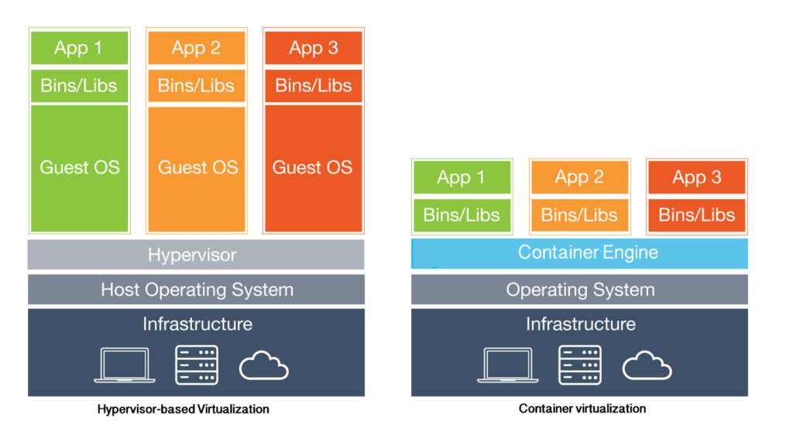
Learn about Dockers.
II - Sự khác biệt giữa Docker và Hypervisors
Notes:
VMWare, Openstack, Vỉtualbox,...

Slide 5
Learn about Dockers.
II - Docker vs Hypervisors
Hypervisors là gì?
Hypervisor là ảo hỏa nằm ở tầng Hardware (phần cứng), tức là mô phỏng phần cứng và chạy những OS con trên phần cứng đó (Các công cụ Hypervisor như Virtual Box, VMware..)
Notes:
Hypervisors là gì?
Hypervisor là ảo hỏa nằm ở tầng Hardware (phần cứng), tức là mô phỏng phần cứng và chạy những OS con trên phần cứng đó (Các công cụ Hypervisor như Virtual Box, VMware..)

Slide 6
Learn about Dockers.
II - Docker vs Hypervisors
Docker: Dùng chung kernel, chạy độc lập trên Host Operating System và có thể chạy trên bất kì hệ điều hành nào cũng như cloud. Khởi động và làm cho ứng dụng sẵn sàng chạy trong 500ms, mang lại tính khả thi cao cho những dự án cần sự mở rộng nhanh.
Virtual Machine(Hypervisors):
Cần thêm một Guest OS cho nên sẽ tốn tài nguyên hơn và làm chậm máy thật khi sử dụng. Thời gian khởi động trung bình là 20s có thể lên đến hàng phút, thay đổi phụ thuộc vào tốc độ của ổ đĩa
Notes:
Hypervisors là gì?
Hypervisor là ảo hỏa nằm ở tầng Hardware (phần cứng), tức là mô phỏng phần cứng và chạy những OS con trên phần cứng đó (Các công cụ Hypervisor như Virtual Box, VMware..)

Slide 7
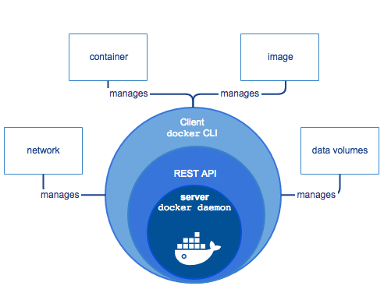
Learn about Dockers.
Docker components
Notes:
Docker Engine: dùng để tạo ra Docker image và chạy Docker container.
Docker Hub: dịch vụ lưu trữ giúp chứa các Docker image.
Docker Machine: tạo ra các Docker engine trên máy chủ.
Docker Compose: chạy ứng dụng bằng cách định nghĩa cấu hình các Docker container thông qua file cấu hình .yml .yaml
Docker image: một dạng tập hợp các file của ứng dụng, được tạo ra bởi Docker engine. Nội dung của các Docker image sẽ không bị thay đổi khi di chuyển. Docker image được dùng để chạy các Docker container.
Docker container: một dạng runtime của các Docker image, dùng để làm môi trường chạy ứng dụng.
Docker Repository là một tập hợp các Images khác nhau có cùng tên. Mỗi Image trong một Repository sẽ khác nhau ở tên của phiên bản.

Slide 8
Learn about Dockers.
Docker components
- Docker Engine
- Docker Machine
- Docker Registry (Docker Hub)
- Docker image (Docker Repository)
- Docker container
- Docker Network
- Docker Volume
Notes:
Docker Engine: Dùng để tạo ra Docker image và chạy Docker container.
Docker Hub: Dịch vụ lưu trữ giúp chứa các Docker image.
Docker Machine: Tạo ra các Docker engine trên máy chủ.
Registry: Registry là nơi Docker sẽ lưu trữ những Image của chúng ta. Chúng ta có thể tạo một Local Docker Registry cho chính chúng ta, hoặc sử dụng một Docker Public Registry như Docker Hub. Bên trong một Registry, các Image được lưu trữ trong Repository.
Repository: Docker Repository là một tập hợp các Images khác nhau có cùng tên. Mỗi Image trong một Repository sẽ khác nhau ở tên của phiên bản.
Docker image: Là một template không thay đổi, định nghĩa các thành phần, các ứng dụng sẽ được cài đặt trong một container của Docker.
sử dụng để tạo ra các Container.
Image được tạo ra bởi chúng ta hoặc những Docker user khác bằng cách sử dụng Docker build command.
Image được lưu trữ trong Registry của Docker.
Docker container: một dạng runtime của các Docker image, dùng để làm môi trường chạy ứng dụng.
Docker Compose: Chạy ứng dụng bằng cách định nghĩa cấu hình các Docker container thông qua file cấu hình
Và một số thành phần khác : swarm,…

Slide 9
Learn about Dockers.
Docker components
Docker Engine: Dùng để tạo ra Docker image và chạy Docker container.
Docker Hub: Dịch vụ lưu trữ giúp chứa các Docker image.
Docker Machine: Tạo ra các Docker engine trên máy chủ.
Registry: Registry là nơi Docker sẽ lưu trữ những Image của chúng ta. Chúng ta có thể tạo một Local Docker Registry cho chính chúng ta, hoặc sử dụng một Docker Public Registry như Docker Hub. Bên trong một Registry, các Image được lưu trữ trong Repository.
Repository: Docker Repository là một tập hợp các Images khác nhau có cùng tên. Mỗi Image trong một Repository sẽ khác nhau ở tên của phiên bản.
Notes:
Docker Engine: Dùng để tạo ra Docker image và chạy Docker container.
Docker Hub: Dịch vụ lưu trữ giúp chứa các Docker image.
Docker Machine: Tạo ra các Docker engine trên máy chủ.
Registry: Registry là nơi Docker sẽ lưu trữ những Image của chúng ta. Chúng ta có thể tạo một Local Docker Registry cho chính chúng ta, hoặc sử dụng một Docker Public Registry như Docker Hub. Bên trong một Registry, các Image được lưu trữ trong Repository.
Repository: Docker Repository là một tập hợp các Images khác nhau có cùng tên. Mỗi Image trong một Repository sẽ khác nhau ở tên của phiên bản.
Docker image: Là một template không thay đổi, định nghĩa các thành phần, các ứng dụng sẽ được cài đặt trong một container của Docker.
sử dụng để tạo ra các Container.
Image được tạo ra bởi chúng ta hoặc những Docker user khác bằng cách sử dụng Docker build command.
Image được lưu trữ trong Registry của Docker.
Docker container: một dạng runtime của các Docker image, dùng để làm môi trường chạy ứng dụng.
Docker Compose: Chạy ứng dụng bằng cách định nghĩa cấu hình các Docker container thông qua file cấu hình
Và một số thành phần khác : swarm,…

Slide 10
Learn about Dockers.
Docker components
Docker image: Là một template không thay đổi, định nghĩa các thành phần, các ứng dụng sẽ được cài đặt trong một container của Docker.
-> Image sử dụng để tạo ra các Container.
-> Image được chúng ta tạo ra hoặc những Docker user khác bằng cách sử dụng Docker build command.
-> Image được lưu trữ trong Registry của Docker.
Docker container: một dạng runtime của các Docker image, dùng để làm môi trường chạy ứng dụng.
Docker Compose: Chạy ứng dụng bằng cách định nghĩa cấu hình các Docker container thông qua file cấu hình
Và một số thành phần khác : swarm,…
Notes:
Docker Engine: Dùng để tạo ra Docker image và chạy Docker container.
Docker Hub: Dịch vụ lưu trữ giúp chứa các Docker image.
Docker Machine: Tạo ra các Docker engine trên máy chủ.
Registry: Registry là nơi Docker sẽ lưu trữ những Image của chúng ta. Chúng ta có thể tạo một Local Docker Registry cho chính chúng ta, hoặc sử dụng một Docker Public Registry như Docker Hub. Bên trong một Registry, các Image được lưu trữ trong Repository.
Repository: Docker Repository là một tập hợp các Images khác nhau có cùng tên. Mỗi Image trong một Repository sẽ khác nhau ở tên của phiên bản.
Docker image: Là một template không thay đổi, định nghĩa các thành phần, các ứng dụng sẽ được cài đặt trong một container của Docker.
sử dụng để tạo ra các Container.
Image được tạo ra bởi chúng ta hoặc những Docker user khác bằng cách sử dụng Docker build command.
Image được lưu trữ trong Registry của Docker.
Docker container: một dạng runtime của các Docker image, dùng để làm môi trường chạy ứng dụng.
Docker Compose: Chạy ứng dụng bằng cách định nghĩa cấu hình các Docker container thông qua file cấu hình
Và một số thành phần khác : swarm,…

Slide 11
Learn about Dockers.
III – Cài đặt docker
Với CentOS
# yum install -y yum-utils device-mapper-persistent-data lvm2 epel-release python-pip # yum-config-manager --add-repo https://download.docker.com/linux/centos/docker-ce.repo # yum install docker-ce # pip install docker-compose
# systemctl start docker
Với Ubuntu :
$ apt-get update $ curl -fsSL https://download.docker.com/linux/ubuntu/gpg | sudo apt-key add - $ add-apt-repository "deb [arch=amd64] https://download.docker.com/linux/ubuntu $(lsb_release -cs) stable" $ apt-get update $ apt-cache policy docker-ce $ apt-get install docker-ce docker-compose
Và các OS khác <google...>

Slide 12
Learn about Dockers.
IV – Download/Build the Docker Image
Tạo ra một Docker Image bằng cách pull images có sẵn # docker pull centos
Tạo ra một Docker Image bằng Dockerfile
# Dockerfile là gì?
> Là một tập tin dạng text chứa một tập các câu lệnh để tạo mới một Image trong Docker.

Slide 13
Learn about Dockers.
IV – Download/Build the Docker Image
Một số lệnh trong Dockerfile:
+ FROM <base_image>:<phiên_bản>: đây là câu lệnh bắt buộc phải có trong bất kỳ Dockerfile nào. Nó dùng để khai báo base Image mà chúng ta sẽ build mới Image của chúng ta.
+ MAINTAINER <tên_tác_giả>: câu lệnh này dùng để khai báo trên tác giả tạo ra Image, chúng ta có thể khai báo nó hoặc không.
+ RUN <câu_lệnh>: chúng ta sử dụng lệnh này để chạy một command cho việc cài đặt các công cụ cần thiết cho Image của chúng ta.
+ CMD <câu_lệnh>: trong một Dockerfile thì chúng ta chỉ có duy nhất một câu lệnh CMD, câu lệnh này dùng để xác định quyền thực thi của các câu lệnh khi chúng ta tạo mới Image.
+ ADD <src> <dest>: câu lệnh này dùng để copy một tập tin local hoặc remote nào đó (khai báo bằng <src>) vào một vị trí nào đó trên Container (khai báo bằng dest).
+ ENV <tên_biến>: định nghĩa biến môi trường trong Container.
+ ENTRYPOINT <câu_lệnh>: định nghĩa những command mặc định, cái mà sẽ được chạy khi container running.
+ VOLUME <tên_thư_mục>: dùng để truy cập hoặc liên kết một thư mục nào đó trong Container.
+ ….

Slide 14
Learn about Dockers.
IV – Download/Build the Docker Image
Ví dụ: Tạo file Dockerfile với nội dung sau
FROM ubuntu:18.04 MAINTAINER Liem.Bui (liem.bui@alta.com.vn)
#Update RUN yum update -y
#Install http service RUN yum install -y httpd
# Install ssh service RUN yum install -y openssh-server
COPY startup.sh /startup.sh
+ Nội dung của file startup.sh
#!/bin/bash
/usr/sbin/service nginx start
/usr/sbin/service ssh start
+ Sau khi đã tạo cái file xong, chạy lệnh sau:
# docker build .

Slide 15
Learn about Dockers.
V – Cách tạo một Docker CONTAINER
Sử dụng “docker run”
# docker create [OPTIONS] IMAGE [COMMAND] [ARG...]
# docker run [local image] [command to run into container]

Slide 16
Learn about Dockers.
V – Cách tạo một Docker CONTAINER
Sử dụng “docker-compose”
version: '2'
services:
test_web:
image: "local/test_:latest"
ports:
- "80:80"
- "443:443"
container_name: test_web
volumes:
- /data/test_web:/var/www/html
- /data/test_conf:/etc/nginx/sites-enabled
restart: always
privileged: true
tty : true
command : "/startup.sh"

Slide 17
Learn about Dockers.
Sử dụng “docker-compose” cho việc chạy nhiều docker
version: '2'
services:
test_db:
image: "local/mariadb10.3:latest"
ports:
- "3306:3306"
container_name: test_db
volumes:
- /data/test_db:/var/lib/mysql
restart: always
environment:
MYSQL_ROOT_PASSWORD: 123456
MYSQL_DATABASE: test_db
privileged: true
tty : true
test_web:
image: "local/test_:latest"
ports:
- "80:80"
- "443:443"
container_name: test_web
volumes:
- /data/test_web:/var/www/html
- /data/test_conf:/etc/nginx/sites-enabled
restart: always
privileged: true
tty : true
command : "/startup"
links:
- test_db

Slide 18
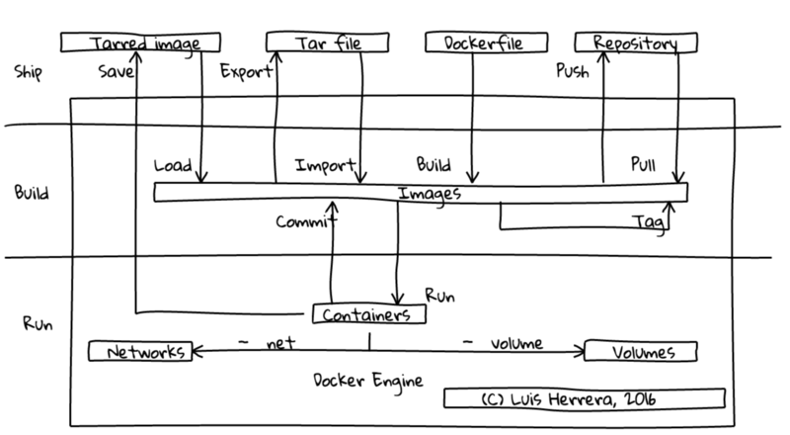
Learn about Dockers.
VI – Tổng kết:

Slide 19
Learn about Dockers.
➔ "Docker là một open platform cung cấp cho người sử dụng những công cụ và service để người sử dụng có thể đóng gói và chạy chương trình của mình trên các môi trường khác nhau một cách nhanh nhất."
Notes:
Docke CE 18.03.1-ce (2018-04-26) (
Docker EE 17.06.2-ee-10 (2018-04-27) is CE and support by Dokcer Inc., (Docker EE is available in three tiers: Basic, Standard and Advanced.
Basic: The Docker platform for certified infrastructure, with support from Docker Inc. and certified Containers and Plugins from Docker Store
Standard: Adds advanced image and container management, LDAP/AD user integration, and role-based access control (Docker Datacenter)
Advanced: Adds Docker Security Scanning and continuous vulnerability monitoring
)
CS Docker Engine 1.13 release (Docker CS (Commercially Supported) is kind of the old bundle version of Docker EE for versions <= 1.13)

Slide 20
Learn about Dockers.
Link tham khao:
+ https://techmaster.vn/khoa-hoc/25561/docker-vidu-thuc-te
+ https://docs.docker.com/get-started/
…..
Notes:
Docker CE (CommunityEdition) 18.03.1-ce (2018-04-26)
Docker EE (Enterprise Edition) 17.06.2-ee-10 (2018-04-27) is CE and support by Dokcer Inc., (Docker EE is available in three tiers: Basic, Standard and Advanced.
Basic: The Docker platform for certified infrastructure, with support from Docker Inc. and certified Containers and Plugins from Docker Store
Standard: Adds advanced image and container management, LDAP/AD user integration, and role-based access control (Docker Datacenter)
Advanced: Adds Docker Security Scanning and continuous vulnerability monitoring
)
CS Docker Engine 1.13 release (Docker CS (Commercially Supported) is kind of the old bundle version of Docker EE for versions <= 1.13)

Slide 21
Thank you!

